Slide 1
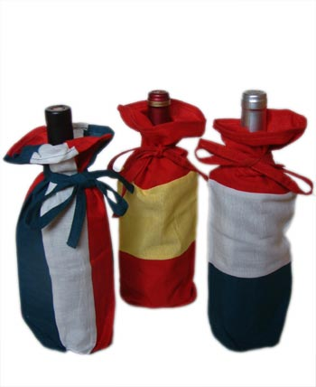
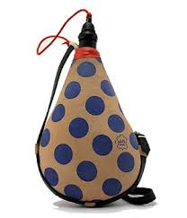
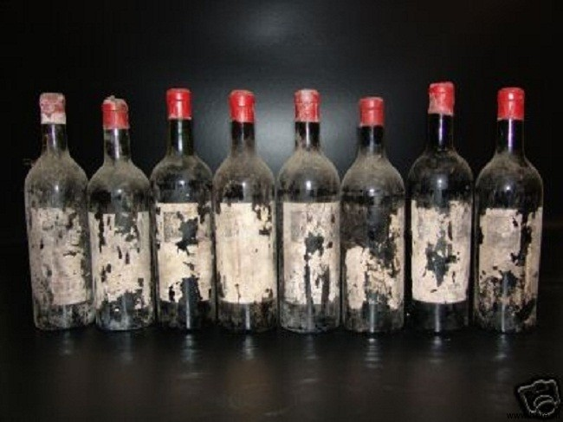
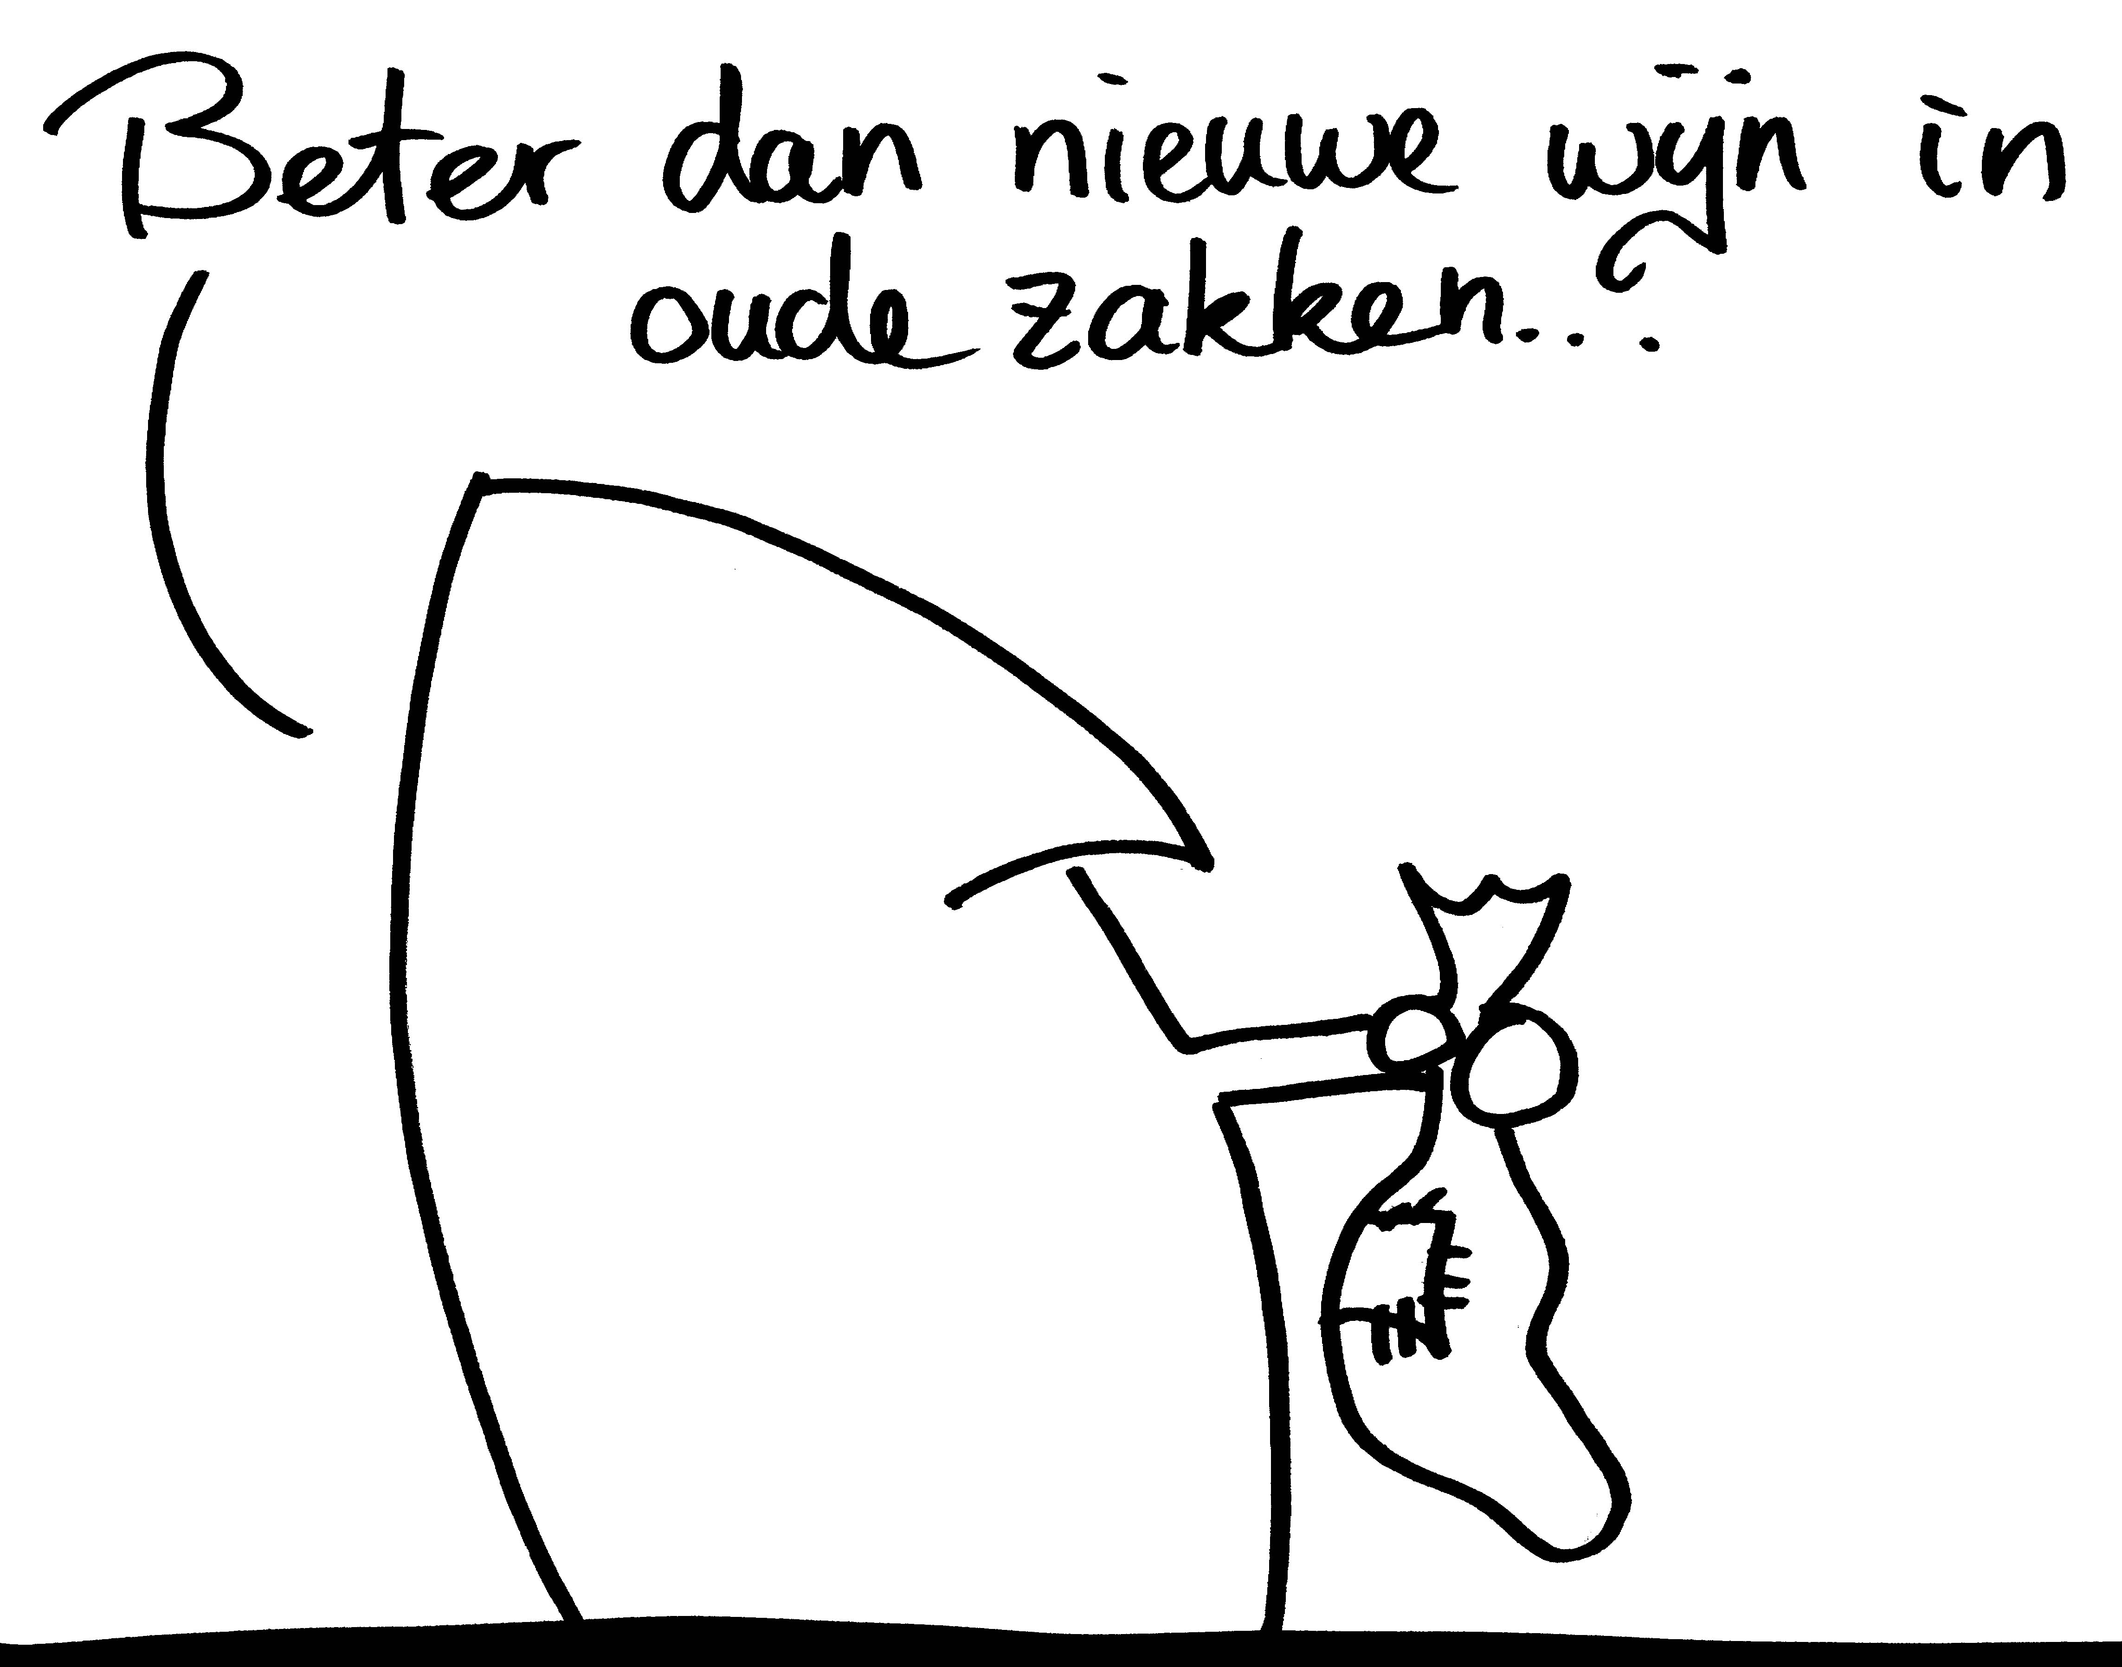
Oude wijn in nieuwe zakken?
programma’s
de inhoud
wiskundelessen
Notes:
Oude wijn in nieuwe zakken?
Tja, je moet een titel opgeven en een samenvatting voordat je een uitgedacht plan heb voor een presentatie. En dan zit je daar min of meer aan vast. Ik dacht aan oude, waardevolle, ideeën uit de praktijk van decennia wiskundeonderwijs. In het Fries is de uitdrukking: Men docht gjin âlde wyn yn nije sekken. Internet geeft b.v. Parool 31/12/2014 Deeleconomie, owinz. Is het wel vernieuwend genoeg? En een review van de nieuwe mini-Ipad concludeerde : niets nieuws, dus veel te duur.
de inhoud
Ik vind dat in het verleden wel degelijk waardevolle inzichten en praktijken in ons geliefde wiskundeonderwijs zijn bedacht en uitgevoerd. Daar we nu nog wat van leren. Dus: oude wijn staat bij mij gelijk aan goede inhoud!
programma’s
En dan de zakken. Een type zak, dus een verpakking (!), noem ik maar de nieuwe examenprogramma’s. Daar zitten wel nieuwe doelen in, er zijn wel degelijk nieuwe elementen in die beschrijvingen terug te vinden. Maar ook veel opgelapte onderwerpen, terwijl sommige waardevolle zaken zijn weggeschrapt. Daar kom ik nog op.
wiskundelessen
Het draait natuurlijk om de onderwijspraktijk. Ik noem dat maar even de wiskundelessen, hoewel ik besef dat die term outdated is. Gezellig met z’n vijftigen opgehokt zitten sommen maken, of alleen maar naar een scherm van een i-pad zitten turen om een pdf-file met sommen te lezen of iedereen die op eigen houtje sommen zit te maken met een weldoende coach die vragen beantwoord over de uitwerkingen op internet, nee dat noem ik geen lessen! Maar ja, het is wel een verpakking waarin wordt geprobeerd nog enige inhoud te redden.
Bij een zoektocht op internet blijkt dat de originele uitdrukking is: “Nieuwe wijn in oude zakken” en betekent het zo iets als:
Je moet geen nieuwe denkbeelden verkondigen in kringen die niet in staat zijn daar iets zinnigs mee te doen.
In onderwijsland hebben we daar wel de nodige ervaring mee, en niet alleen met onderwijskundige hypes, maar ook met wiskundige hypes, zoals de New Math (de moderne wiskunde) na 1968.
Stop je nieuwe wijn in oude zakken dan knapt de boel en wordt het allemaal veel slechter dan voorheen!

Slide 2
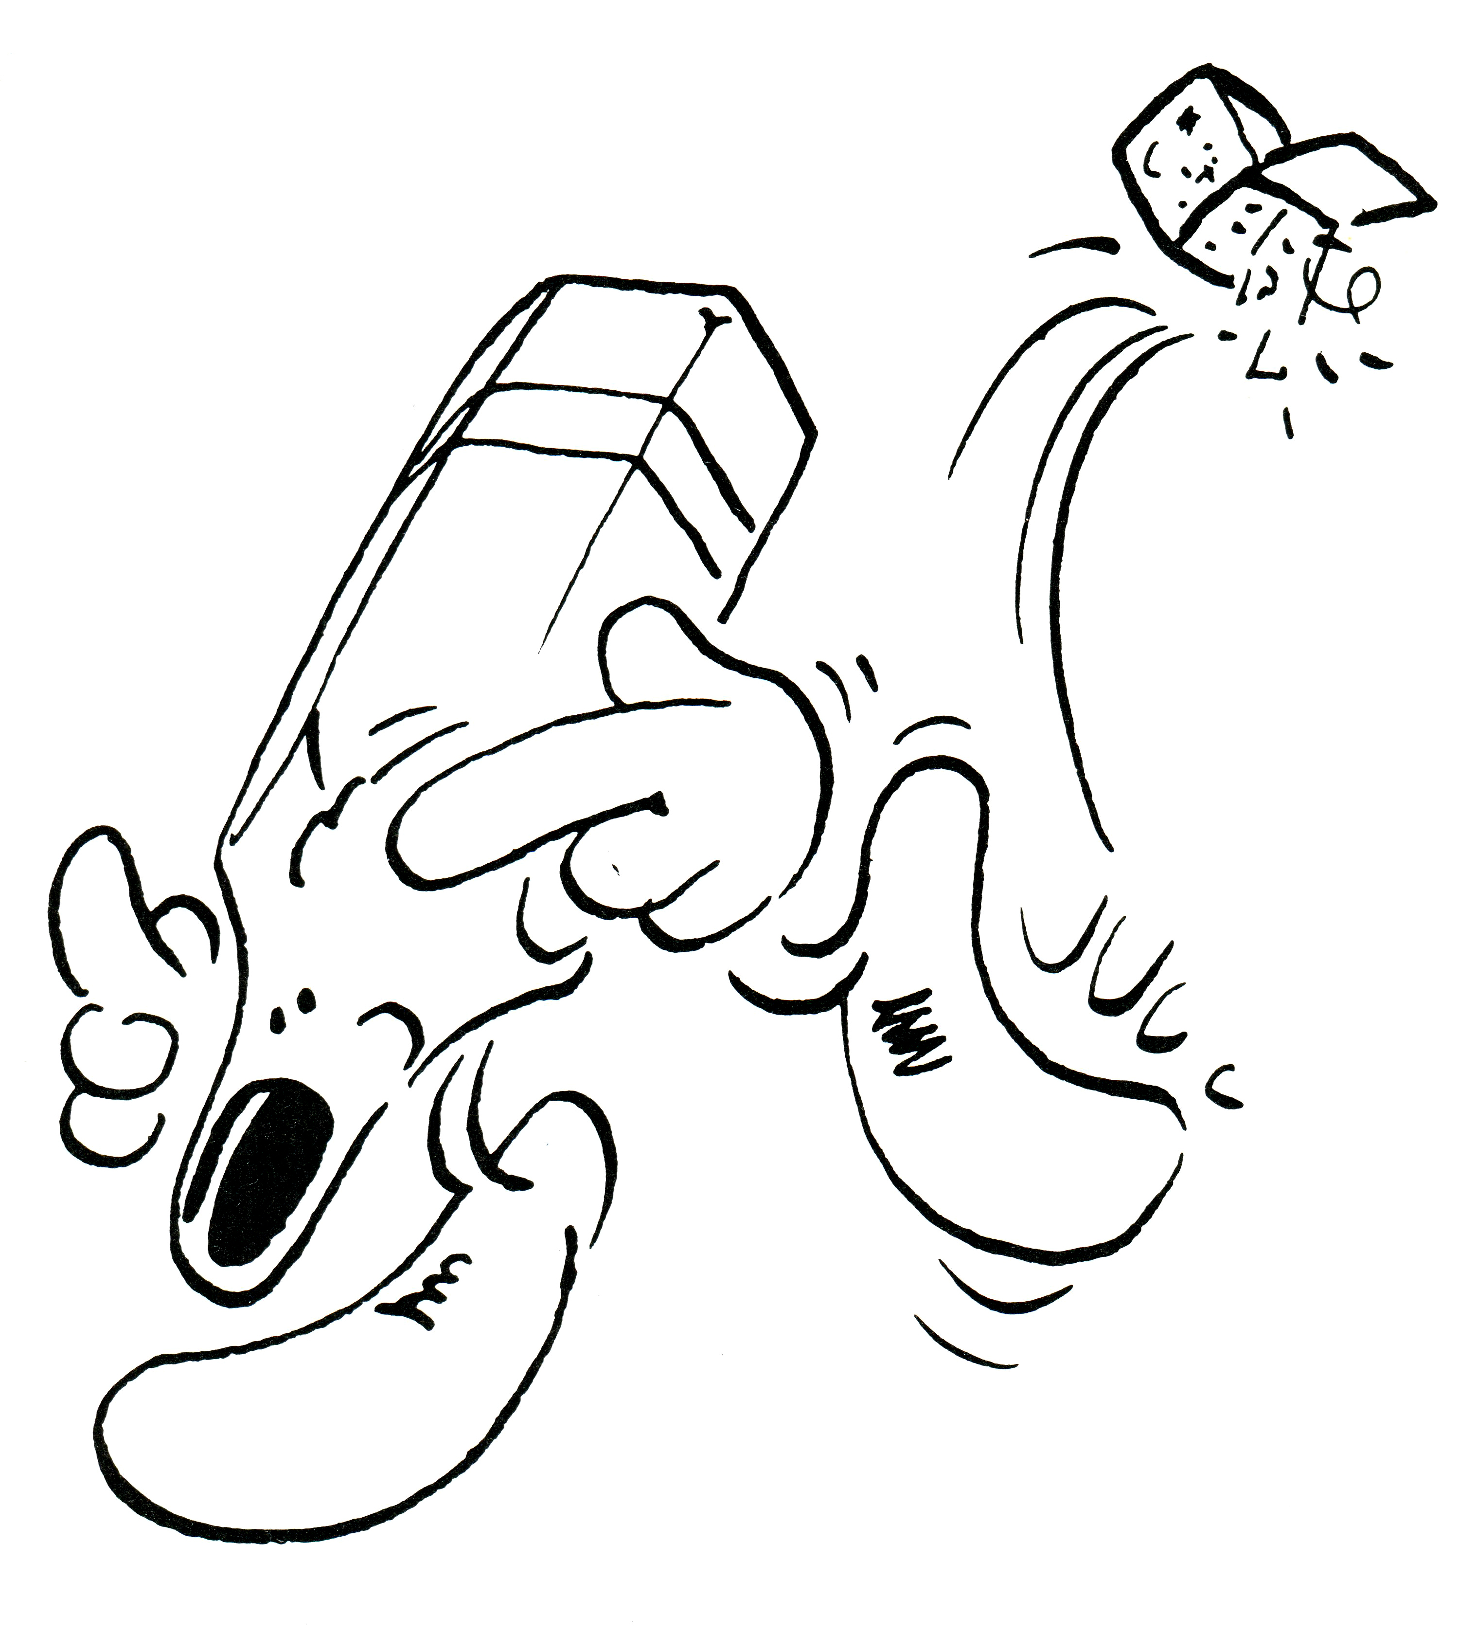
Wiskundige denkactiviteiten
abstraheren
probleemoplossen
modelleren
Notes:
Enige tijd geleden zat ik bij een groepje leraren in Utrecht die in een project bezig zijn voorbeelden te ontwerpen van WDA voor hun lessen. Op hun verzoek had ik wat proefschriften van mijzelf meegenomen, ik heb nog steeds een paar dozen op zolder staan. De muizen lusten mijn proefschrift niet…
De titel van dat boekje is “Heuristisch wiskundeonderwijs” en je kunt zeggen dat het voor een deel ook over WDA ging. Die leraren vonden de illustraties buiten op het kaft zo mooi, dat ik die nu maar weer eens ga gebruiken. Een collega wiskundeleraar, Henk Meijer, heeft die indertijd getekend en ze stonden ook overal in Wiskunde Lijn.
Mijn gewaardeerde collega Jan van de Craats heeft twee jaar geleden voor BON een lezing gehouden met als titel “Koppie, koppie gebruiken”. Echt WDA. Nu bij WDA gaat het inderdaad over je hoofd, je hersens gebruiken. Vandaag licht ik er drie hoofdlijnen uit, nl.:
Onder Abstraheren versta ik vandaag zo iets als teruggrijpen op de betekenis van een begrip, een notatie een techniek. Kernwerkwoorden zijn weten waarom - uitleggen – redeneren - symbol sense.
Bij Probleemoplossen in de wiskunde heb je ook vaak dat onderliggend begrip, die onderliggende betekenis nodig. En een probleemaanpak met heuristische methoden, zoekstrategieën.
Bij Modelleren gaat om het gehele proces van het maken van een wiskundig model, het herleiden van die modellen, het vergelijken van modelleren, het evalueren in het licht van de context enzovoort. In die cyclus moet veelal een beroep worden gedaan op abstraheren en probleemoplossen.
Laatst was ik op een reünie van de school waar ik de eerste tien jaar les heb gegeven.
Dineke: Dankzij u leerde ik wiskunde begrijpen en heb ik hbs-B gehaald.
Josien: Hoe lossen we dit op? Eerst nadenken dan doen. Dat ramde u er bij ons in. Ziedaar abstraheren, begrijpen wat je doet, en probleemoplossen.
Jacomijn, 2 en 3 havo, kwam ook langs, opgewekt als altijd. Ha, die meneer van Streun, we hadden veel lol, maar van die wiskunde van u heb ik nooit wat begrepen……

Slide 3
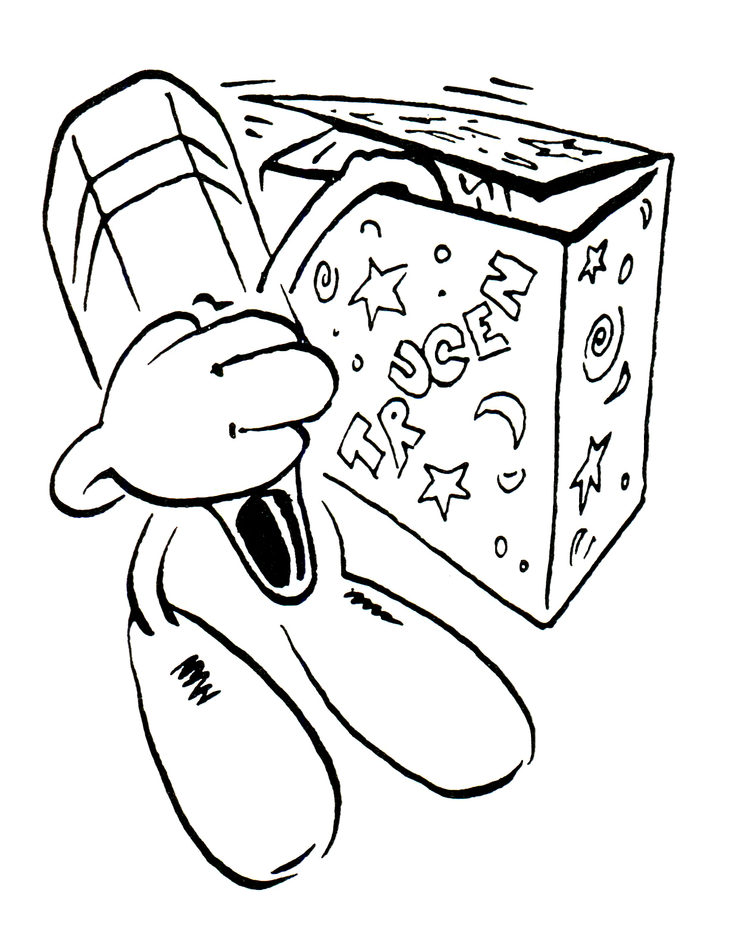
blindelings trucs trekken
Breuken + - x :
Hoe ontstaat dat oplossingsgedrag?
Oefening baart kunst?
Oefening baart onbegrip?
Notes:
Hier hebben we te maken met het tegenovergestelde van WDA. Blindeling trucs trekken uit de trucendoos, de restanten van wat je je nog herinnert over het onderwijs in een onderwerp.
Even terzijde: het meervoud van truc is trucs, maar de doos vol met trucs heet trucendoos… Tegenwoordig bij voorkeur met een k, geloof ik.
Op grond van de resultaten is het lastig om op korte termijn onderscheid te maken tussen parate vaardigheden en blindelings trucs trekken. Leerlingen zijn wel in staat om voor de volgende toets een aantal technieken te koppelen aan een aantal standaardsommen en dat voor de volgende dag uit het hoofd te leren. En een voldoende te halen. En als u na twee/drie weken hetzelfde proefwerk weer geeft, vallen de resultaten significant tegen. Herkent u dat? Fataal voor een vak als wiskunde, waarin op de vorige kennis wordt voortgebouwd.
Zo’n vijf jaar gelden zat ik de werkgroep voor die de inhouden van de referentieniveaus rekenen heeft beschreven. In die werkgroep van 15 leden waren alle takken van onderwijs en alle stromingen in ons wiskundeonderwijs vertegenwoordigd. In een vergadering was er een heftige botsing over de vraag of alle leerlingen aan het einde van het basisonderwijs, referentieniveau 1F, formeel moesten kunnen rekenen met breuken. Dus optellen, aftrekken, vermenigvuldigen en delen. Om een uur om zes gingen we maar wat eten en toen kwam ons lid uit Friesland, die eerst zijn vmbo-basis leerlingen nog les had gegeven, binnen. Na de pauze vertelde ik hem dat we waren vastgelopen op de breuken. “Kun je dat verwachten van jouw toekomstige vmbo-basis leerlingen” was mijn vraag. Nog kauwend op zijn broodje was zijn antwoord: ”Dat leer ik ze in een middag.” Het werd heel stil. “En volgende week weer” “En volgende week weer.”
Dat is precies het probleem bij het oefenen van vaardigheden zonder begrip. De leraren die we in het kader van het SLO-project “Verder met WDA” hebben geïnterviewd benadrukken dat je altijd moet doorvragen naar het waarom, naar de betekenis.
Tijdens de 1980 ICME San Francisco hield Freudenthal een grote lezing en één van zijn tien didactische hoofdproblemen was: Hoe houd je het zicht op de betekenis open bij oefenen?
Oefening baart kunst? Of Oefening baart onbegrip?
OK, we duiken nu even in de historie. Is dit een nieuwe problematiek?

Slide 4
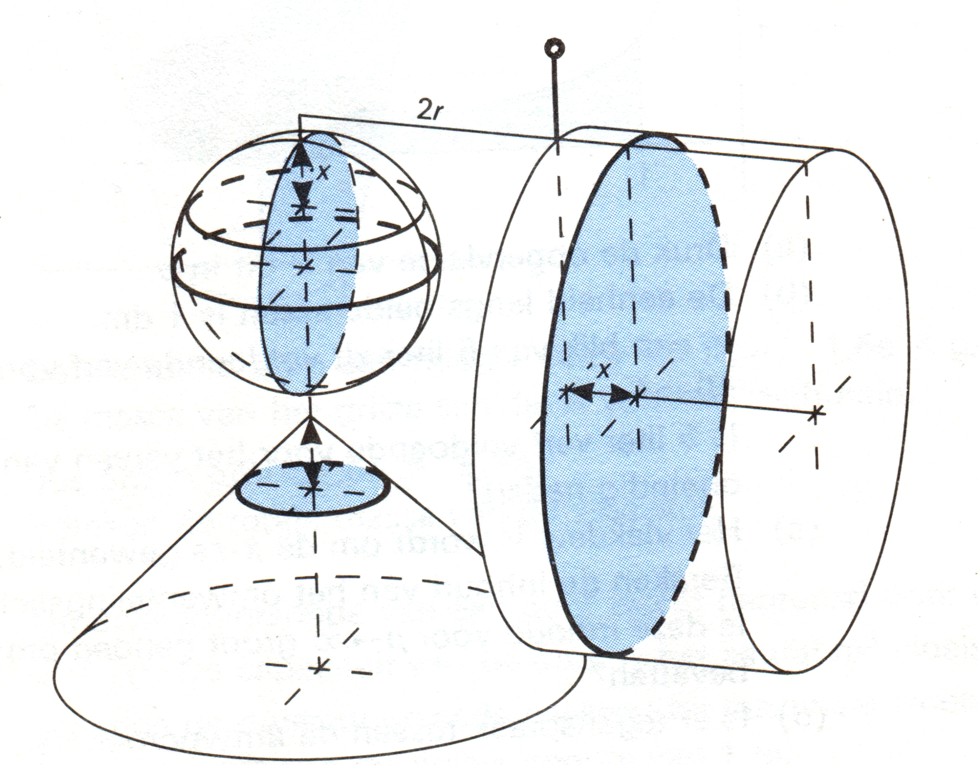
Heuristische methode
Archimedes ± 250 v. C.
Oude wijn? Zoekstrategieën!
Notes:
Heuristische methode Archimedes rondom 250 voor Christus
In mijn boekenkast ben ik eerst teruggegaan naar mij hero Archimedes en zijn geheim gehouden methode met de hefboomwet, waarin hij zijn beroemde stellingen over oppervlakte en inhoud op het spoor kwam. Een voorloper van de differentiaal rekening.
Een mooi onderwerp voor een onderzoek door leerlingen.
Wat Archimedes deed, viel strikt buiten de toegestane wiskundige methoden van zijn tijd. Hij maakte gebruik van heel dunne schijfjes die opgeteld in limiet naar oneindig een figuur opbouwden.
In dit voorbeeld wordt de inhoud van een bol gevonden door twee andere vormen, een cilinder en een kegel waarvan de formule voor de inhoud al bekend was, samen met de bol aan een hefboom te bevestigen. Zijn wiskundecollega’s stuurde hij alleen het resultaat op met de opmerking dat hij hen het genoegen niet wilde ontnemen om er een bewijs voor te vinden. Dat was altijd een bewijs uit het ongerijmde.
In 1907 werd door Heiberg onder de gebeden op een perkament uit de 13e eeuw de methode van Archimedes gevonden, zoals hij die aan een bevriende collega Eratostenos in een brief heeft onthuld. Hij schrijft: Het is wel geen erkend wiskundige methode, maar het helpt wel als je eerst wat kennis hebt over de gezochte dingen in plaats van dat je moet zoeken als je niets weet.
Een enkele wiskundige uit latere eeuwen heeft ook beschreven hoe hij tot wiskundige resultaten kwam. Het bekendst is de Hongaars-Amerikaanse wiskundige Polya, maar ook de Nederlandse wiskundige Van der Waerden heeft in een klein boekje “Einfall und Überlegung” zijn heuristische methoden beschreven. Beiden waren van mening dat die methoden in het wiskundeonderwijs als zoekstrategieën moesten worden onderwezen.
Oude wijn? Zoekstrategieën om een probleem op te lossen.

Slide 5
Pibo Steenstra 1770
Grondbeginselen der MEETKUNST
Wiskunstenaars.
Begin maar achterin boek 1, concrete berekeningen.
Dan boek 8 , de “platte driehoeksmeeting”.
Waarom?
“daar ze anders wanneer er, volgens beloop van het Boek, terstond mede aangevangen wordt, niets met allen van verstaan, en erin de blinde zonder vrucht in voortgaan, of een tegenzin in krijgen”
Notes:
Nu dan begin ik maar in de 18e eeuw met de Fries Pibo Steenstra en zijn leerboek voor alle gebruikers van wiskunde. Ik heb hier de zevende druk, 1811, en de 1e druk is 1770. In zijn voorrede beschrijft hij eerst uitgebreid de noodzaak om wiskunde voor een breder publiek dan de wiskundigen te populariseren.
Een citaat:
De wiskunstenaars zelve verlustigen zich meer in het schone en verhevene dat in hunne nasporingen en ontdekkingen is gelegen dan aan de samenleving het dadelijk genot ervan te bezorgen, waardoor veler hunne werken in vele opzichten vruchteloos zijn.
Aan het slot van zijn voorrede geeft hij didactische aanwijzingen.
Hij volgt de indeling van Euclides, maar merkt vervolgens op:
Begin maar achterin boek 1, een toegift met concrete berekeningen met tientallige breuken.
Ga dan verder met boek 8 , de “platte driehoeksmeeting”, oppervlakten en inhouden.
Waarom adviseert hij dat? Hij licht toe:
“daar ze anders wanneer er, volgens beloop van het Boek, terstond mede aangevangen wordt, niets met allen van verstaan, en erin de blinde zonder vrucht in voortgaan of een tegenzin in krijgen”
Oude wijn:
Als leerlingen de wiskunde niet kunnen begrijpen dan kunnen ze alleen maar in de blinde zonder vrucht doorgaan en er ook een tegenzin in krijgen.

Slide 6
Examenprogramma HBS 1870
Jenneke Krüger
“de gekozen oplossingsmethode kunnen toelichten”
“Een duidelijk begrip van de eisen van het wiskundig betoog en onderlinge verbanden”
“Niet in aanmerking komen het in oplossing geven van zodanige vraagstukken die meer strekken tot een bewijs voor de scherpzinnigheid of vindingrijkheid van de kandidaat, dan van zijn grondige kennis van de wiskundige hoofdwaarheden.”
Notes:
Examenprogramma HBS 1870 Jenneke Krüger
We gaan even 100 jaar vooruit, naar één van de eerste wiskundeprogramma’s van de inmiddels in het leven geroepen HBS.In haar proefschrift heeft Jenneke Krüger die periode beschreven.
We lezen in het examenprogramma:
“de gekozen oplossingsmethode kunnen toepassen”
“Een duidelijk begrip van de eisen van het wiskundig betoog en onderlinge verbanden”
“Niet in aanmerking komen het in oplossing geven van zodanige vraagstukken die meer strekken tot een bewijs voor de scherpzinnigheid of vindingrijkheid van de kandidaat, dan van zijn grondige kennis van de wiskundige hoofdwaarheden.”
Hier is een nieuw element waar we wat van kunnen leren. Het gaat bij de toetsing van examens niet om het toetsen van slimheid, scherpzinnigheid, vindingrijkheid, intelligentie, maar om het toetsen van wiskundige hoofdwaarheden. Dus om het toetsen van leerdoelen die onderwijsbaar zijn, die onderwijsdoelen toetsen. Dat is geen open deur.
Twee voorbeelden.
Vorig jaar om deze tijd was ik lid van de commissie Bosker die moest onderzoeken of er iets mis was met het toetscircus dat het CITO had opgezet rond de referentieniveaus rekenen. De wetenschappelijke directeur kwam enkele malen langs om uit te leggen dat het psychometrisch allemaal pico bello in elkaar zat. “Stel”, vroeg ik, “ dat een item een duidelijk leerdoel toetst en bijna iedereen maakt die vraag goed. Dan is de item-test correlatie laag. Zo’n vraag schrapt u dan?” “Jazeker, was het antwoord.” Als een toets b.v. vnl. scherpzinnigheid toetst en je wilt een hoge psychometrische betrouwbaarheid, dat wil zeggen dat elk item bijdraagt aan de toetsing van dat construct, dan passen de goed gemaakte vragen daar niet in.
2. Ook onze collega’s die de examenopgaven maken, stuiten op de heerschappij van de psychometristen. In de examenverslagen van het CITO lees ik nu en dan ook uitdrukkingen als: “er moeten nu eenmaal vragen zijn die onderscheid maken.” Dat moet helemaal niet! Je maakt onderscheid tussen leerlingen die meer of minder goed de onderwijsdoelen hebben gehaald. Niets mooier dan dat iedereen ze heeft gehaald!
Ik kom daar nog op terug. Voor nu volstaat de constatering dat WDA niet speciaal is bedoeld voor slimme, bijzonder begaafde leerlingen, maar voor alle leerlingen. En niet alleen op havo-vwo!
Oude wijn: Het gaat bij toetsing om het toetsen van de basis aan wiskundige begrippen en redeneringen en niet om het toetsen van scherpzinnigheid of intelligentie.

Slide 7
Schoolboeken 1830-1970
Harm Jan Smid
1826 De Gelder: Van buiten leren is alleen zinvol als de stof goed is begrepen. Veel concrete voorbeelden, vragen, doorvragen.
1840 KMA-docenten: regels geven, oefenen.
1870 Versluys: “heuristisch onderwijs, dogmatische boeken”. Docent maakt het onderwijs en gaat “werktuigelijk leren” tegen.
Tot 1968 “dogmatische boeken”. (Sigma.)
Notes:
1826 De Gelder: Van buiten leren is alleen zinvol als de stof goed is begrepen. Opbouw met concrete uitgebreide voorbeelden. De leraar moet vragenderwijs de wiskunde ontwikkelen en veel doorvragen. Socratische methode.
In de recente SLO-uitgave “ Onderwijzen en toetsen van wiskundige denkactiviteiten” benadrukken de geïnterviewde leraren eveneens met klem dat blijven doorvragen naar het waarom en naar de betekenis van formules, begrippen enzovoort essentieel is. Oude wijn!
1840 KMA-docenten: regels geven, oefenen.
Van af 1840 winnen de schoolboeken van enkele KMA-docenten terrein. Regels en stellingen worden aan het begin gegeven en daarmee wordt geoefend. Anders dan bij de Gelder worden er geen vragen gesteld om begrip van de wiskunde te bevorderen.
1870 Versluys: “heuristisch onderwijs, dogmatische boeken”. Docent maakt het onderwijs en gaat “werktuiglijk leren” tegen.
In de jaren zeventig begonnen de boeken van Versluys de schoolboekenmarkt te domineren. Versluys was naast wiskundige ook pedagoog. Hij stelt dat “dogmatische boeken”, met direct geven van regels enzovoort, wel handig zijn voor de lezer, maar het risico van “werktuiglijk leren” bevordert. Hij stelt dat de leraar het onderwijs in de klas heuristisch moet geven, analoog aan de ideeën van de Gelder over goed onderwijs.
Tussen haakjes, die term “werktuiglijk leren” speelt in de internationale literatuur over wiskundeonderwijs dezelfde rol en heet dan “instrumental learning” in contrast met “conceptual learning”!
Tot 1968 wordt de boekenmarkt gedomineerd door “dogmatische boeken”. Na 1968 verscheen nog de boekenserie Sigma, waarin WN auteurs van de boeken voor 1968 had samengebracht met dezelfde opbouw. In het Voorwoord voor de leerlingen werd dat als volgt uitgelegd: “Elke hoofdstuk begint met theorie. Die zul je wel niet begrijpen, maar begin maar met de eerste voorbeelden en doe dat na in de volgende sommen.” Werktuiglijk leren als didactiek.
Oude wijn: Eerst begrijpen, dan oefenen, blijven doorvragen naar begrip, werktuiglijk leren tegengaan, baas boven boek.

Slide 8
Algebra-onderwijs 1960 conferentie wiskunde werkgroep (1957 Sputnik)
Vredenduin:
Alders: geen y-as of formules met y =…
Bos: de kip en het ei…..
Bos: beginnen met grootheden,
Minnaert: vaardigheid doorschoten met inzicht
Minnaert: leerlingen leren zelf formules te maken.
Notes:
De Sputnik in 1957 was de start van de New Math, alles moest heel anders om de Sovjet Unie in te halen. Wiskundigen hadden wereldwijd de leiding in de vernieuwing van het wiskundeonderwijs en drukten overal onderwerpen als verzamelingen, groepen, lineaire algebra e.d. door in nationale programma’s, vanaf de kleuterschool. In Vlaanderen leerden de kleuters rekenen in het tweetallig stelsel. Achteraf bezien echt nieuwe wijn, maar wel in oude zakken.
Omstreeks 1960 werd ook in Nederland stevig gediscussieerd over de inhoud van het wiskundeonderwijs o.a. in de zgn. Wiskunde Werkgroep met toppers zoals Vredenduin, Ehrenfest en Freudenthal. Ik heb hier het conferentieverslag over de toekomst van het algebraonderwijs in de onderbouw. Boeiend.
Vredenduin:
Piet Vredenduin was vooral bezig met het logisch opschrijven de algebra, een voorkeur die in 1968 werd omgezet in het nieuwe wiskundeprogramma waar hij een groot aandeel in had. U weet wel
Alders: geen y-as of formules met y =…
De schoolboekenauteur Alders, het best verkocht, betoogde dat in de wiskundeles de y-as terecht wordt weggelaten in de onderbouw, nergens voor nodig.
Bos: de kip en het ei…..
Wim Bos maakt terloops die discussie belachelijk door die wiskundigen te vergelijken met kippefokkers, die niet willen dat de eieren door AH (b.v. de natuurkundigen) eieren worden genoemd.
Bos: beginnen met grootheden,
Wim Bos pleit ervoor om algebra voor leerlingen betekenis te geven en direct in leerjaar 1 te beginnen met grootheden. In zijn schoolboek, Wegwijzer in de algebra, is b.v. deze formule voor de draagkracht van een hijsbalk een startprobleem. Dus algebra koppelen aan formules, is zijn pleidooi. Twintig jaar later schreef hij mij dat hij toen geen enkele respons kreeg van die wiskundigen, maar ik had gelijk en nu is het weer volop in discussie!
Minnaert: vaardigheid doorschoten met inzicht
Minnaert: leerlingen leren zelf formules te maken.
De natuurkundige en sterrenkundige Minnaert had het over “vaardigheid doorschoten met inzicht” en benadrukte da leerlingen moesten leren zelf formules te maken. De wiskundige Polya noemt dat in zijn boekje How to Solve it, 1945, het hoofddoel van het algebraonderwijs!
Oude wijn:
Algebra motiveren en betekenis geven door formules van grootheden.
Vaardigheden doorschoten met inzicht.
Leerlingen zelf formules laten maken.

Slide 9
Mijn eerste les over wortels, 1964
Leerboek der algebra; Stoelinga en van Tol
VNO-model: Voordoen-Nadoen-Oefenen
Notes:
Mijn eerste les over wortels, 1964
Eerst maar iets over een traumatische ervaring in het eerste jaar dat ik 15 lesuren per week mocht verzorgen. Ik had net mijn kandidaats gehaald, er was een groot tekort aan wiskundeleraren en ik wilde wat geld verdienen om te kunnen trouwen. Ik gaf o.a. les uit Leerboek der Algebra, van de auteurs Stoelinga en van Tol. Een dogmatisch boek, zoals Versluys dat een eeuw eerder al noemde. Maar in hun voorwoord staat: oefenen moet niet een mechanisch erken worden… ook het denken van de leerlingen moet geactiveerd worden. Hoe dat moest, vertelden ze er niet bij. Ik ben bang dat ik dit verhaal al eens eerder heb verteld, maar psychotherapeuten zeggen dat je moet blijven vertellen over traumatische ervaringen totdat je ze kwijt bent. Nu, 50 jaar later, staat het mij nog helder voor de geest en dus blijf ik het maar vertellen.
Goed, mijn eerste les over wortels in 2b hbs. In die les kwam mijn directeur, dr. Jan Raat, later hgl. Natuurkundedidactiek aan de TU Eindhoven, achter in de klas zitten. Orde verzekerd. Net als in Stoelinga en van Tol begon ik meteen met het meest algemene geval. De orde was verzekerd, en de klas schreef braaf mee met wat ik op het bord zette. Een prima les, dacht ik.
In de pauze kwam Jan Raat bij mij langs met een door hemzelf uitgetypt A4’tje met de voorzichtige boodschap: ‘Kijk Anne, zo kan het ook.’ Met tal van voorbeelden voor de leerlingen liet hij zien hoe je vanuit het idee van een inverse bewerking tot het worteltrekken kunt komen. 3x5=15 en 15:3=5, 52=25 en zo kom je tot wortel 25 is 5.
Ik herinner u eraan dat ik toen veel leek op onze studenten later, zelfverzekerd nee eigenwijs want ik wist heus wel wat wiskunde was. Ik bedacht in die pauze dat dit weer typisch een natuurkundige benadering was, inductie uit voorbeelden, en zei beleefd: ‘Ja inderdaad meneer Raat, zo kan het ook. Maar ik houd mij aan het boek en de algemene benadering.’ Veel later besefte ik dat Jan Raat op dat moment al intuïtief koos voor de didactische aanpak met voorbeelden en non-voorbeelden. Zoals Versluys schreef: een dogmatisch boek maar een heuristische opbouw van de wiskunde.
Mijn orde was dat eerste jaar niet zo sterk, dus was ik blij met al die lessen waarin ik een simpel VNO-model, voordoen-nadoen-oefenen, kon toepassen.
B.v. bij de talloze herleidingen van wortelvormen. Je deed er een paar voor, en dan liet je de klas werken aan nog 30 sommen voor het huiswerk. Wat mij in dat eerste jaar wel opviel dat de meeste herleidingen nooit meer of pas jaren later weer terugkwamen. En dan kon je zeggen: “Dat hebben jullie gehad…..”
Saaie lessen, maar daar klaagde ik dat eerste jaar niet over. Algebra, VNO.
Nee, dan de Euclidische Meetkunde!

Slide 10
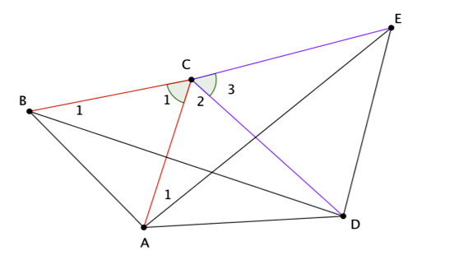
Euclidische meetkunde mijn lessen en Wim Bos
Gegeven: AC=BC, DC=CE,
Te bewijzen:
weten/denken
overzicht gelijke hoeken?
zoeken naar driehoeken met hoeken A₁ en B₁?
Notes:
Over die lessen in de vlakke meetkunde was ik de eerste jaren ongelukkig. Niet dat die lessen slecht gingen, nee ik vond het een mooi vak om uit te leggen. Maar ik was ongelukkig over de resultaten op de proefwerken. En het merendeel van mijn leerlingen ook. Ze beklaagden zich” “Meneer die sommen hebben we nog nooit gehad.” Aanvankelijk vond ik dat een vreemde reactie., maar gaandeweg bedacht ik dat ze eigenlijk wel gelijk hadden. Ze leerden de gemaakte sommen vol ijver uit het hoofd, maar op het proefwerk waren ze net altijd even anders. De slimme leerlingen, zeg 25% van de klas, konden ze wel goed maken, veel tienen, maar het grootste deel van de klas niet. Wat toetste ik eigenlijk? Een vorm van intelligentie?
Toen herinnerde ik mij, wonder boven wonder, dat Dr. Bunt op het college wiskundedidactiek, wel eens iets had verteld over Polya. Dus ik kocht How to Solve it, uit 1945 en ik begreep dat mijn onderwijs in de meetkunde niet deugde. Ik onderwees niet hoe leerlingen zo’n meetkundig probleem konden aanpakken. Zo kwam ik ook op het spoor van de schoolboekenserie “Wegwijzer in de Meetkunde” van Wim Bos en Lepoeter. Geen dogmatische boeken, maar boeken waarin de leerlingen de meetkundige opbouw meemaakten en leerden hoe ze een meetkundig probleem konden aanpakken. En om het na te kunnen lezen waren de stellingen en belangrijke aanwijzingen in het rood gedrukt echt een noviteit in die jaren.
Ik heb hier de 11e ongewijzigde druk, 1964, met de 1e druk in 1954. Kom daar nu maar eens om! Auteursgroepen hadden indertijd meer macht dan uitgevers!!! Die goede oude tijd….
De jaren daarna was de score van mijn leerlingen net zo normaal verdeeld als op de algebra en voor de liefhebbers eindigde elk proefwerk met een echte kraker waar ze een bonus mee konden verdienen. Sindsdien weet ik dat je leerlingen echt kunt leren hun hersens te gebruiken voor de aanpak van een wiskundig probleem.
Goed, ik loop met u een voorbeeld van Wim Bos na uit een artikel in Euclides. Ik geef u even tijd om het bewijs te leveren. Wat schrijft Wim Bos?
1. weten/denken De ll. moet de opgave als en denkopgave opvatten, dus niet “ik weet het niet meer” maar “ik moet het bedenken”. Ik moet een verbinding leggen tussen de gegevens en het te bewijzen.
2. even gegevens intekenen, en het gevraagde, en dan in het geheugen nagaan wanneer twee hoeken gelijk zijn. Gelijkbenige driehoeken congruente driehoeken enz.
3. terugdenken (regressief denken noemt Bos dat), twee mogelijk congruente driehoeken zoeken met de beide gevraagde hoeken. Ok, dit moeten ze zijn.
4. vooruitdenken (progressief denken noemt Wim Bos dat), twee aan twee gelijke lijnstukken (ik liet dat altijd inkleuren), en nu nog twee hoeken die gelijk zijn.
Oude wijn?

Slide 11
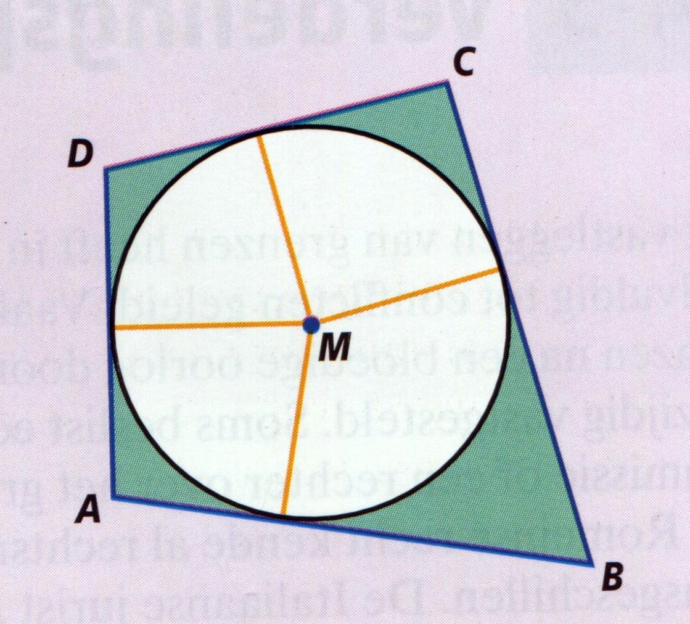
MW 7e editie vwo B2 deel 1, 1999
Verkennen
Analyseren
  Vooruitdenken
  Terugdenken
  Plan maken
  Uitvoeren
  Terugkijken
Kennis oproepen
met het oog op
de gegevens en het gevraagde.
ABCD heeft een ingeschreven en omgeschreven cirkel met hetzelfde middelpunt. Wat weet je van ABCD?
Wat kun je bewijzen over de zijden van deze raaklijnenvierhoek?
Notes:
We nemen nu de stap naar het wiskundeprogramma van de start van de Tweede Fase. In het vak wiskunde B1,2 was een flink aantal uren bestemd voor Euclidische Meetkunde uitlopend op analytische meetkunde. Met een geweldig auteursteam hebben we toen het beste schoolboek gemaakt waar ik aan mocht meewerken. Met auteurs als Marja Bos, Ramiro Wanga, Wolfgang Reuter en Dick Bos. En het begrote aantal lessen en studielasturen was gelijk aan het minimum dat in andere landen aan wiskunde voor de bêta’s wordt besteed. Goed te doen. En in die paar jaar scoorde Nederland met die leerlingen in een TIMSS-studie net zo hoog als toplanden als Vlaanderen, waar veel meer uren aan wiskunde B werd en wordt besteed.
Helaas kreeg na een paar jaar staatssecretaris Karin Adelmund slappe knieën, vergat dat die Tweede Fase juist was bedoeld om het programma te verzwaren en bedacht vervolgens dat alle vakken hetzelfde waren en evenveel ruimte en tijd moesten krijgen. Met als gevolg een uitgekleed vak wiskunde B en het nagenoeg verdwijnen van Euclidische Meetkunde.
Goed, wat kunnen we van die jaren leren? In dat schoolboek was het volgende heuristische schema voor de leerlingen opgenomen, in hoge mate in overeenstemming met de ideeën van Wim Bos, die in de tussenliggende jaren door onderzoek van b.v. Landa nog eens waren bevestigd. Hij vond het een prachtig boek, schreef hij mij op zijn oude dag. En zo’n heuristisch schema is van toepassing op een grote klasse van problemen (niet allen meetkunde) en is heel goed onderwijsbaar, zodat leerlingen zichzelf die vragen gaan stellen.
Maar ook nu is nog niet alles verloren. Ook met de smalle basis aan meetkunde uit de onderbouw is nog veel mogelijk. Wat denkt u b.v. van de volgende opgave, die m.i. uitstekend dienst kan doen als een onderzoeksopdracht. Stellingen en eigenschappen die standaard tot een echt meetkundecurriculum behoorden kunnen nu worden onderzocht en gevonden in plaats van gememoriseerd.
Leerlingen weten dat het middelpunt van een ingeschreven cirkel (van een driehoek) gelijke afstand heeft tot de zijden.
En vandaar kunnen ze afleiden dat de raaklijnstukken even lang zijn en met enig puzzelen komt de stelling over de lengte van de zijden van een raaklijnenvierhoek tevoorschijn. Deze opdracht doet vooral een beroep op vooruitdenken.
Die andere vraag, vereist eveneens vooruitdenken, alle gegevens inzetten in een logische redenering met hoeken.
Even terzijde. In dit boek werden de te bewijzen eigenschappen door de leerlingen met Cabri gevonden. Het wordt hoog tijd dat bij de eindexamens leerlingen Geogebra mogen gebruiken, zodat er ook betere onderzoeksopgaven kunnen worden voorgelegd. En dan kunnen we meteen de GR afschaffen.

Slide 12
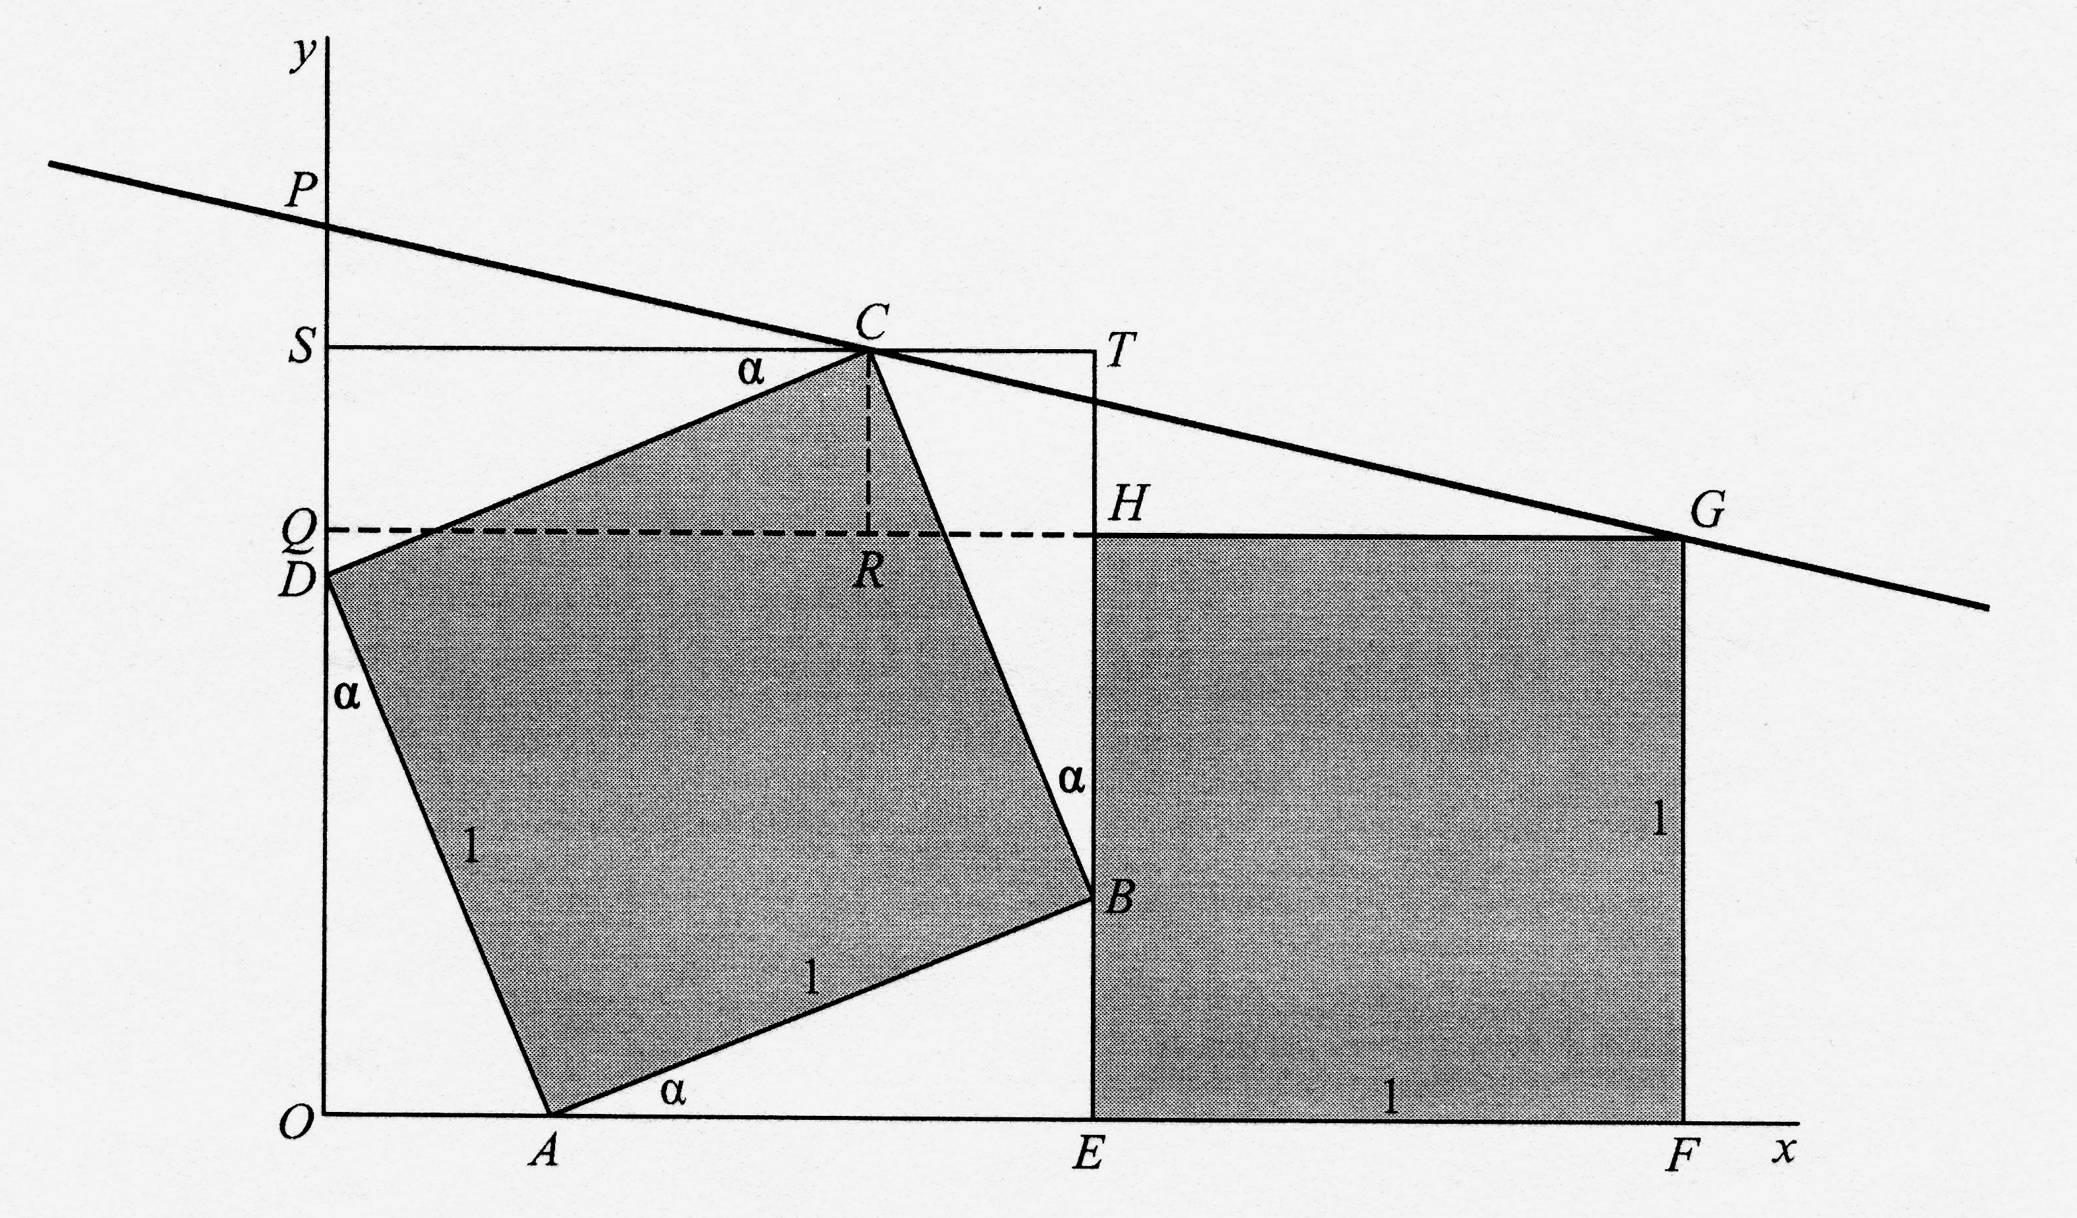
Vwo wiskunde B 2013: Gevraagd lengte OP
P
sin α
cos α
sin α
sin α+cos α-1
Q
cos α
sin α
O
sin α
cos α
Notes:
Vwo wiskunde B 2013: Gevraagd lengte OP
Nu zijn we bij het heden aangekomen. Eerst maar eens de aanpak, zoals eerder besproken.
1. Verkennen en vooruitdenken.
Dus de analyse van de gegeven situatie met enkele gevolgen.
Dat is eenvoudig met 4 eenheidsdriehoeken, even erbij schrijven…
2. Terugdenken, gevraagd is de lengte van OP. Even kijken.
De lengte van OQ hebben we al, dat is cos a. Nu nog QP.
3. Dus QP=? Hoe bereken je de lengte van een lijnstuk? Pythagoras? Gonio?
Nee, dat zit er niet in. Waar zit QP in? Ja in driehoek QPG. Een rechthoekige driehoek, die natuurlijk gelijkvormig is met driehoek CRG. Beide driehoeken staan al op een presenteerblaadje in de zelfde stand.
4. Uitwerking. De lengte van CR moeten we nog even berekenen.
Voor leerlingen in het NT-profiel mag dit geen probleem zijn, mits ze hebben geleerd een meetkundig probleem aan te pakken…..
De examenconstructeurs hadden er kennelijk niet zoveel vertrouwen in en gaven in de aanloopvraag de coördinaten C en G weg en in het reguliere examens ook nog dat die twee driehoeken gelijkvormig zijn! En dat je dat moest gebruiken! Wat toets je dan nog? Dan is de score p’=0.73 nog laag.
In het pilotexamen was die laatste gift weggelaten, wat leidde tot een score van p’=0.43.
Wat zegt dit? Natuurlijk moeten leerlingen zelf zo’n simpele meetkundige situatie kunnen analyseren, en dat moeten ze leren.

Slide 13
Parate en productieve vaardigheden
Bij productieve vaardigheden is het uitgangspunt dat de kandidaat beschikt over de parate vaardigheden en deze in complexe probleemsituaties kan toepassen.
De productieve vaardigheden voert de kandidaat niet op routine uit.
De kandidaat zal door inzicht, overzicht, probleemaanpak en metacognitieve vaardigheden een strategie moeten bedenken om het probleem op te lossen.
Notes:
Parate en productieve vaardigheden
Bij productieve vaardigheden is het uitgangspunt dat de kandidaat beschikt over de parate vaardigheden en deze in complexe probleemsituaties kan toepassen.
Het is helder dat leerlingen over parate vaardigheden moeten beschikken en dat blijkt als zij op routine bepaalde handelingen kunnen uitvoeren. En die parate vaardigheden moeten “met inzicht doorschoten” zijn, want begrijpen wat je doet maakt het leren gemakkelijker, minder gevoelig voor fouten en het beklijft beter. En als je bij de aanpak van meer complexe probleemsituaties nog moet bedenken hoe je een techniek ook al weer moest uitwerken, dan wordt het werkgeheugen al snel overbelast en raak je de draad kwijt.
De winst van de nieuwe programma’s is dat duidelijk wordt aangegeven wat per onderwerp routine behoort te zijn, dus wat leerlingen voor 100% moeten beheersen. In verschillende werkgroepen die ik vorig jaar mocht meemaken, bleek er grote verschillen van mening te zijn over wat leerlingen op routine zouden moeten kunnen. Wat de ene wiskundeleraar als standaard benoemde, was voor de ander een wiskundige denkactiviteit.
De productieve vaardigheden voert de kandidaat niet op routine uit.
In de syllabi staan per onderwerp de parate vaardigheden en de productieve vaardigheden gespecificeerd. OK, het programma schrijft dus voor dat leerlingen ook opgaven moeten kunnen maken die niet op routine kunnen worden opgelost. We noemen dat meestal problemen. In de woorden van Wim Bos: “Het gaat dan niet om het weten, het herinneren, maar om het denken over.”
Even een kanttekening. Een opgave die volgens het programma geen probleem behoort te zijn, kan het voor Pieter wel zijn. Dat betekent dat Pieter er dan door “denken over” uit moet zien te komen. En dat moet hij dan hebben geleerd.
De kandidaat zal door inzicht, overzicht, probleemaanpak en metacognitieve vaardigheden een strategie moeten bedenken om het probleem op te lossen.
Nu ga er maar aan staan. Die metacognitieve vaardigheden kunnen nooit een doel op zich zijn, maar ze helpen bij het verwerven van de andere drie. Het gaat dan om leren van je eigen leren, om het monitoren van je eigen oplossing, om het controleren en het achteraf terugkijken op je eigen werk. Dat kun je heel goed stimuleren door opdrachten, zelf fouten laten nakijken, spiekboekjes laten maken, enzovoort.
Over probleemaanpak heb ik al genoeg gezegd, nu nog even over overzicht en inzicht.

Slide 14
overzicht
1600……
zoeken in het geheugen Wim Bos
samenvatten / samenhang Wim Bos
gemengde problemen Wim Bos
“Weten waarom” terug laten komen
Vergelijkingen Wim Bos en de syllabi….
  structuur
  herleiden tot x=.. of A.B=0 of A.B=A.C of A²=p of
Oude wijn?
Notes:
Overzicht
1600……
Als wiskundeleraren hebben wij de handicap dat wij al een overzicht hebben op de wiskunde die wij onderwijzen. Wij kennen de samenhang en gaan er impliciet van uit dat die onderlinge verbanden bij leerlingen vanzelf ontstaan.
Jarenlang riep ik op een derdejaars werkcollege over leren en onderwijzen van wiskunde: 1600: “ Wat roept dat bij jou op?” Laten we het hier nog eens proberen?????
OK Tientallen jaren kreeg ik als reactie: “Slag bij Nieuwpoort.” Zelden was er iemand die iets wist over de betekenis van die slag en het verband met andere gebeurtenissen. Kijk, zei ik dan, een typisch voorbeeld van geïsoleerde kennis. Zo hebben onze leerlingen ook allerlei brokjes kennis over wiskunde in hun geheugen zitten waar ze geen betekenis aan kunnen geven.
Overigens, de laatste jaren dat ik dat college gaf, kreeg ik alleen maar verbaasde blikken en nu en dan vragend 40x40? Zonder kennis gaat het ook niet, hebben onze collega’s van geschiedenis inmiddels ontdekt en ze hebben hun canon, bedoeld als parate kennis, ingevoerd.
zoeken in het geheugen Wim Bos
Ik volg mijn didactiekheld Wim Bos maar. Zoeken, dus weten dat je het niet paraat hebt, maar een verband zoeken met wat je al weet.
samenvatten / samenhang Wim Bos
In dat geheugen moet dan ook samenhangende kennis aanwezig zijn, verbanden moeten er zijn gelegd zodat je van het ene naar het andere kunt komen. Of die samenhangende kennis ontstaat bij modale leerlingen is m.i. in hoge mate afhankelijk van de opbouw van het schoolboek en het surplus op het schoolboek dat de leraar aanreikt. Als elke vaardigheid en techniek afzonderlijk wordt getraind, dan wordt dat in onderling gescheiden vakjes in het geheugen opgeslagen en is het later ook niet meer terug te vinden. B.v. in 3 havo kom je dan leerlingen tegen, waarvan je je afvraagt of ze die voorgaande jaren ooit wel iets hebben geleerd. Ik denk b.v. dat het gehele complex van functies, grafieken en vergelijkingen in de onderbouw zo slecht is opgebouwd dat alleen de slimme leerlingen de samenhang gaan inzien. (Dat is een kenmerk van intelligentie, het doorzien van verbanden…)
gemengde problemen Wim Bos
Niet alleen toetsen per hoofdstuk maar ook gemengde problemen opgeven over meerdere onderwerpen, zodat leerlingen leren zoeken in hun geheugen.
“Weten waarom” terug laten komen
Ook bij herhalingen en toetsing terug gaan naar het begin, naar de betekenis van de formules, vergelijkingen enzovoort.
Vergelijkingen Wim Bos; syllabus…
Betekenis herleiden tot x=.. of A.B=0 of A.B=A.C of A²=p of …
Wim Bos had voor mij in de tachtiger jaren nog eens een bekend schoolboek geanalyseerd en zijn conclusie was dat b.v. de structuur voor de aanpak van vergelijkingen totaal ontbrak. Het aardige is dat in de syllabi nu exact zo’n structuur voor wat leerlingen aan algebra paraat zouden moeten hebben is opgenomen!
Oude wijn?

Slide 15
inzicht
betekenissen, doorvragen en toetsen
Handboek Wiskundedidactiek Epsilon
Afgeleide: Gerit Roorda http://www.rug.nl/
staff/g.roorda/research
Integraal: Abrantes Garcêz Palha, Sonia S.AbrantesGarcezPalha@uva.nl
Havo B 2014
Notes:
betekenissen, doorvragen en toetsen
Daar heb ik nu wel genoeg over gezegd.
Ik wil nog wijzen op twee recente proefschriften die over wiskundige denkactiviteiten gaan.
Gerrit Roorda heeft drie jaar tien leerlingen uit het NT-profiel gevolgd. Hij heeft ze in 1 op 1 sessies probleempjes voorgelegd, die ze door hardop denken moesten proberen op te lossen. Op die manier heeft hij van elke leerling een profiel kunnen maken van de ontwikkeling van hun inzicht en overzicht op het begrip afgeleide. Een schat aan informatie over het denken van leerlingen. Een must voor iedere leraar die les geeft in de bovenbouw havo-vwo.
Van de genoemde website kunt u gratis de pdf-file downloaden.
Sonia Palha heeft aan een regulier hoofdstuk uit Getal en Ruimte over integralen zgn. shiftproblems toegevoegd, die tot doel hadden het inzicht van leerlingen te verdiepen. Achteraf heeft ze getoetst in hoeverre de leerlingen voor dat onderwerp iets meer geleerd hadden dan de rekenpartijen uit het boek. Prachtige opgaven! Stuur een mailtje en e stuurt je de pdf-file terug, heeft ze mij beloofd.
Nog even een voorbeeld uit een recent eindexamen om aan te geven dat er toch wel heel wat te verbeteren valt in dit opzicht.
Havo B 2014
Een context over ganzen, met een grenswaarde G voor de gansdichtheid.
De vraag was naar welke waarde G op de lange duur (dus t groot) zou naderen. Er was zelfs nog bij verteld dat je uit de grafiek al kon zien dat G naar een bepaalde waarde naderde. In het examenverslag staat, ik citeer:
“Ongeveer 40% scoorde hier 0 punten, een onderscheidende vraag en onderscheid is nu eenmaal een doel van een examen.”
Hier wordt een essentieel leerdoel getoetst, nl. een betekenis verlenen aan een formule, symbol sense noemt met dat wel, en dan is het m.i. een blamage dat bij zo’n eenvoudige vraag 40% geen aanpak kan bedenken.
In het SLO-rapport over examenopgaven komen tal van voorbeelden voor waaruit blijkt dat onze leerlingen wel redelijk kunnen rekenen maar geen formules kunnen interpreteren of maken. Daar moet in de komende periode nog heel wat aan worden gedaan.
Nu niet, want ik zou het nog over modelleren hebben.

Slide 16
Modelleren
Gegevens, context, data, …. Vraagstelling.
Een wiskundig model opstellen.
Relevantie model testen m.h.o. context.
Model aanpassen.
Modellen vergelijken.
Formules modellen manipuleren.
Evalueren in het licht van de context.
Notes:
Modelleren
In dit document, ondertekend door mijn geliefde Tineke Netelenbos, staan de examenprogramma’s wiskunde voor de Tweede Fase met daarin een subdomein “Onderzoeksvaardigheden”. Een deel daarvan gaat over modelleren. Het is nu 1998, niet echt oude wijn.
U kent het rijtje natuurlijk wel:
- Gegevens, context, data, … vraagstelling
- Een wiskundig model opstellen
- Relevantie model testen m.h.o. op context
- Model aanpassen
- Modellen vergelijken
- Formules manipuleren
- Evalueren in het licht van de context.
Sinds die tijd is in praktische opdrachten, profielwerkstukken en A-lympiades de nodige ervaring opgedaan met dit type opdrachten. Op centrale examens veel minder.
Dat is wel te verklaren, want als leerlingen de gehele cyclus eenmaal of meerdere hebben doorlopen, dan hebben ze laten zien dat ze nagenoeg alle aspecten van wiskundig denken beheersen. Toch is op het niveau van schoolexmen of centraal examen veel mogelijk.
Een voorbeeld.

Slide 17

Rekenen aan modellen voor de sterkte van tornado’s
Wiskunde B havo 2013
F-schaal
T-schaal
Notes:
Rekenen aan modellen voor de sterkte van tornado’s
Een mooie echte context, met mogelijke aspecten van modelleren.
F- schaal
Eerst wordt een v gegeven om een F uit te rekenen, daarna omgekeerd een minimale waarde van v bij F=4.
Niets mis mee, algebra die tot de parate vaardigheden moet behoren. Wat gepeuter met afronden.
De Torro-schaal komt dan.
Gegeven wordt dat er een lineair verband is van de vorm F=aT+b.
Bereken a en b.
Goed beschouwd wordt er simpelweg twee keer algebraïsch gerekend, zonder dat de context een rol speelt. Dat kan veel beter.
Ik ben geen toetsdeskundige, dus ik maak er maar even onderwijs van.

Slide 18
Modelleren van de sterkte van tornado’s
Beschrijving: F=0, F=1, F=2, F=3, F=4, F=5
3-11-2013 Wijk bij Duurstede v ≈ 150 km/u F = ?
Zwaarste ooit 25-11-2005 172,8 km/u Komt F= 4 voor?
Bedenk een Z-schaal voor Europa met Z = a F + b.
Vergelijk de F-schaal met de T-schaal.
Waarom kiest Europa voor de T-schaal?
Maak de formule die F in T uitdrukt.
Beaufort: B = 2(T+4) Druk v uit in B.
Notes:
Modelleren van de sterkte van tornado’s
Even googlen geeft het volgende:
Net als bij Beaufort is de F-schaal in eerste instantie gekoppeld aan beschrijvingen van de schade. Zie pagina 42 en volgende van de SLO-brochure over WDA.
Dat is de context. En daar is een wiskundige model bij bedacht.
Weeronline meldt op 3-11-2013 een windhoos bij Wijk bij Duurstede. Gezien de schade (!) moeten er wel snelheden van 150 km/u zijn voorgekomen. F=?
Op 25-11-2005 Hoek van Holland de zwaarste windstoot ooit. Is F=4 wel eesn voorgekomen?
Europa is niet tevreden over de F-schaal. Ze willen een fijnere maat (meer getallen, meer differentiatie) voor hun tornado’s. Vraag: bedenk zo’n Z-schaal met Z=aF+b.
De twee eerste vragen zijn natuurlijk analoog aan die uit het examen, maar wel in de echte context. Deze vraag doet beroep op abstraheren en formules manipuleren en maken. Leg uit waarom jouw schaal aan die Europese bezwaren tegemoet komt.
Even nadenken, proberen wat er gebeurt als a groter is dan 1 of kleiner is dan 1, enzovoort.
Dan komt de Torroschaal. Laat zien waarom die aan de Europese wensen voldoet. Eventueel toevoegen dat het met een tabel kan.
En dan: Druk in een formule F in T uit.
Vervolgens kunnen er ook nog vragen over de Beaufort-schaal gesteld worden.
Op deze manier leeft de context en gaat het niet allen om rekenwerk.

Slide 19
Modellen vergelijken, vwo A 2013
Twee formules lichaamsoppervlakte
In welk model weegt L zwaarder?
of
Waarin verschillen deze twee modellen?
Notes:
In plaats van te vragen om de formule te herschrijven in die vorm
kun je ook vragen om de twee modellen te vergelijken.
Of je kunt na de vraag over herleiden alsnog die vraag over vergelijken stellen!

Slide 20
Over de wijn en de zakken inhouden, programma’s, wiskundelessen
oud-nieuw? goed-slecht!
+++ - - -
activerende rol van de leraar
krachtige wiskundesectie
baas boven boek
Notes:
Over de inhoud: het gaat niet om oude of nieuwe inhouden, vroeger was het niet altijd beter en vernieuwing is dat evenmin.
Het gaat om goede of slechte inhouden. Ooit moest ik op de Groen van Prinsterer lagere school foutloos bladzijden lang getallen optellen en aftrekken en in die tijd was dat zinvol, want alle cijferwerk in de maatschappij gebeurde met de hand. Nu hebben we computerprogramma’s die feilloos algebraïsch rekenwerk uitvoeren en kunnen wiskundigen niet meer zonder. Hoog tijd om te overwegen een programma als Geogebra tot op het centrale examen te gaan gebruiken en opnieuw vast te leggen welke wiskundige bagage nodig is om daar zinvol mee om te kunnen gaan. Dan zal het meer moeten gaan over “symbol sense” dan over het feilloos kunnen uitvoeren van algebraïsche technieken.
Over de nieuwe programma’s: plussen en minnen
Er zijn pluspunten in de nieuwe programma’s aan te wijzen. Het onderscheid tussen reproductie en productie zal ook op de centrale examens in toenemende mate een rol spelen. En ook een goede examenvoorbereiding houdt in dat leerlingen leren te denken in wiskundige begrippen en methoden.
En het lijkt erop dat er een begin is gemaakt om de statistiek beter te laten aansluiten bij het echte gebruik in de maatschappij en nagenoeg alle vervolgopleidingen. En het logisch rederneren in wiskunde C is een boeiend experiment. Minpunt is de doorgeschoten eenzijdigheid van bijna alle programma’s in de analyse, het algebraïsch rekenwerk, zelfs zonder dat het kunnen opstellen en interpreteren van formules daardoor beter gaat. En die eenzijdigheid gaat ten koste van de meetkunde in de B-vakken en b.v. onderwerpen als grafen en matrices, die wiskunde A vwo een eigen identiteit gaven.
Over de wiskundelessen
activerende rol van de leraar
We hebben de onderwijskundige hype van het zelfstandig werken en activerend leren, terwijl de leraar moest zwijgen, hopelijk achter ons.
Het gaat om de kwaliteit van dat zelfstandig iets doen. In veel wiskundelessen is dat ontaard in zelfstandig sterk gestructureerde sommetjes liquideren zonder enige diepgang, zonder denkhobbels, zodat het zelf denken wordt verhinderd. Nee, de leraar is meer dan een hulp biedende coach die nog eens op verzoek de uitwerkingen van het internet toelicht! Gelukkig zijn er nog steeds veel goede wiskundeleraren die dat beseffen, zie deze SLO-publicatie.
krachtige wiskundesectie
Voor het bereiken van lange-termijn leerdoelen, zoals het ontwikkelen van WDA bij leerlingen, horen langlopende leerprocessen. Dus vanaf leerjaar tot en met 6 vwo. In sommige scholen heerst nog de management hype van horizontale lerarenteams, terwijl in steeds meer andere de vaksecties meer centraal worden gesteld. Samen werken aan die langlopende leerprocessen en daar faciliteiten voor eisen bij de schoolleiding, als die het licht nog niet heeft gezien.
baas boven boek
Internationale bezoekers, teams van buitenlandse inspecteurs, onderzoekers, verbazen zich over de dominante rol van het schoolboek in het Nederlandse wiskundeonderwijs. Leraren die hun leerlingen helemaal uitleveren aan het schoolboek en zelf alleen nog maar terzijde wat hulp bieden, desgevraagd. En, neemt u dit van mij aan, het boek (of de i-pad) heeft grote beperkingen. Mede door aandrang van gebruikers zijn de opgaven zo geconstrueerd dat de leerlingen stap voor stap naar vraag d, e of f worden geleid. Zodat er geen vragen rijzen en zij fijn zelfstandig door kunnen gaan met het liquideren van sommen. Zonder te hoeven na te denken. Imiteer maar de voorbeelden, doe dat na, leer het uit het hoofd en je kunt de toets maken. Zeg maar, de KMA-didactiek uit de 19e eeuw…. De modale leerling met een goed geheugen en zonder begrip maakt de komende toets redelijk en vergeet binnen enkele weken wat zij/hij heeft gememoriseerd. En omdat zij/hij niet heeft geleerd om op basis van begrip een vergeten werkwijze opnieuw te bedenk, wordt elke vergeten opgave een nieuw probleem!

Slide 21
WDA-doe dag
25 maart 2015 Utrecht
Platform Wiskunde Nederland en SLO
WDA in onder – en bovenbouw
Aan het werk met je eigen boek en de volgende les….
Notes:
Woensdag 25 maart 2015: WDA-doe dag in Utrecht
Op woens­dag 25 maart 2015 organiseren Platform Wiskunde Nederland (PWN) en SLO in Utrecht de WDA-doedag. Op deze dag staan wiskundige denkactiviteiten in de onder- en bovenbouw centraal.
Deelnemers wordt gevraagd om een boek mee te nemen waaruit zij de eerstvolgende werkdag les gaan geven. In work­shops waarin de ontwikkeling van wiskundige denkactiviteiten centraal staan, gaan deelnemers praktisch aan de slag. Het doel is om al voor de volgende dag een wiskundige denkactiviteit in de les centraal te kunnen stellen.
Meer informatie volgt in het begin van 2015. Reserveer alvast de datum in uw agenda.
Aan het werk dus.
Wat kunnen we ontwerpen?
1. Startproblemen van een hoofdstuk, die typerend zijn voor het onderwerp en waar je steeds op terug kunt komen.
2. Problemen waarin de kennis uit een hoofdstuk wordt gebruikt, zonder dat het meteen duidelijk is wat er moet gebeuren om tot een oplossing te komen.
3. Hoofdstuk overstijgende problemen waarin keuzes moeten gemaakt voor ce aanpak en de te benutten wiskunde.
4. Samen heuristische overzichten bouwen van allerlei typen opgaven met hun aanpak.
5. Verdiepende opdrachten met een wilde verzameling van formules om symbol sense te ontwikkelen.
6. Toetsopgaven om met de parate vaardigheden ook de betekenissen af te vragen.
7. Onderzoeksopdrachten, b.v. met een modelleercyclus, een onderzoek naar de relaties in een rijke meetkundige rijke situatie of naar een familie van functies of …
8. Enzovoort.

